Slide 1
软工第6次上机
软件测试

Slide 2
软件测试
为了发现程序中的错误而执行程序的过程
贯穿软件生命周期
目的为：尽早发现软件缺陷，并确保其得以修复。
再全面的测试也不能完全消除软件缺陷，希望完全依托测试确保软件质量是不现实的
Notes:
从软件工程的角度来看，软件的生命周期一般分为4个活动周期：软件分析时期，软件设计时期，编码和测试时期，软件运行与维护时期。在编码的同时，也进行着单元测试。

Slide 3
软件测试的原则
完全测试是不可能的。测试并不能找出所有错误。
测试中存在风险。
软件测试只能表示缺陷的存在，而不能证明软件产品已经没有缺陷。
软件产品中潜在的错误数与已发现的错误数成正比。
让不同的测试人员参与到测试工作中。
让开发小组和测试小组分立。
尽早并不断进行测试。
在设计测试用例时，应该包括输入数据和预期的输出结果两部分。
集中测试容易出错或错误较多的模块。
长期保留所有的测试用例。

Slide 4
软件测试的分类
时间阶段
是否运行程序
是否查看源码
质量因素
单元测试
静态测试
黑盒测试
功能测试
集成测试
动态测试
白盒测试
可靠性测试
系统测试
可用性测试
性能测试
验收测试
安全性测试

Slide 5
黑盒测试
将被测试的软件系统看成一个黑盒子，不关心盒子的内部结构和内部特性，只关心软件产品的输入数据和输出结果。
方法：
等价类划分法
边界值分析法
错误推测法
因果图法
输入
软件
输出

Slide 6
等价类划分法
将程序的输入域划分为若干子集，然后从每个子集中选取少数具有代表性的数据用作测试用例。一个子集称为一个等价类，同一个等价类中的输入数据对于揭露程序中的错误都是等效的。
等价类分为有效等价类和无效等价类：
有效等价类：对程序的规格说明是有意义的、合理的输入数据所构成的集合。
无效等价类：对程序的规格说明是无意义的、不合理的输入数据所构成的集合。

Slide 7
等价类划分法
划分等价类时遵循的原则：
1. 如果输入条件规定了取值范围或个数，则可确定一个有效等价类和两个无效等价类。
例：要求输入值x在0到100之间，则有：有效等价类0<=x<=100，无效等价类x<0和x>100。
2. 如果输入条件规定了输入值的集合或是规定了“必须如何”的条件，则可以确定一个有效等价类和一个无效等价类。
例：要求输入值是整数，则有：有效等价类整数数据，无效等价类其他类型数据
Notes:
如果输入值x在0到100之间，那么有效等价类是0<=x<=100，无效等价类是x<0和x>100。
如果输入值是日期类型，那么有效等价类是日期类型的数据，无效等价类是非日期类型的数据。
如果要求密码非空，则有效等价类为非空密码，无效等价类为空密码。
如果级别的值是初级、中级、高级，则有效等价类应该有三个，分别为初级、中级、高级，无效等价类有一个，为其他任何级别。

Slide 8
等价类划分法
3. 如果输入条件是布尔表达式，则可以分为一个有效等价类和一个无效等价类。
例：要求密码非空，则有：效等价类非空密码，无效等价类空密码。
4. 如果输入条件是一组值，且程序对不同的值有不同的处理方式，则每个允许的输入值对应一个有效等价类，所有不允许的输入值的集合为一个无效等价类。
例：要求输入 初级、中级、高级中的一个，则有：有效等价类初级、中级、高级，无效等价类其他所有输入。
5. 如果规定了输入数据必须遵循的规则，则可划分出一个有效等价类（符合规则）和若干个无效等价类（从不同的角度违反规则）
一个输入可以有多条约束；例：日期
Notes:
如果输入值x在0到100之间，那么有效等价类是0<=x<=100，无效等价类是x<0和x>100。
如果输入值是日期类型，那么有效等价类是日期类型的数据，无效等价类是非日期类型的数据。
如果要求密码非空，则有效等价类为非空密码，无效等价类为空密码。
如果级别的值是初级、中级、高级，则有效等价类应该有三个，分别为初级、中级、高级，无效等价类有一个，为其他任何级别。

Slide 9
设计测试用例的步骤
1. 对每个输入和外部条件进行等价划分，画出等价类表，并为每个等价类进行编号。
2. 设计若干个测试用例覆盖所有的有效等价类，每个测试用例应覆盖尽可能多的有效等价类。
3. 为每一个无效等价类设计一个测试用例。

Slide 10
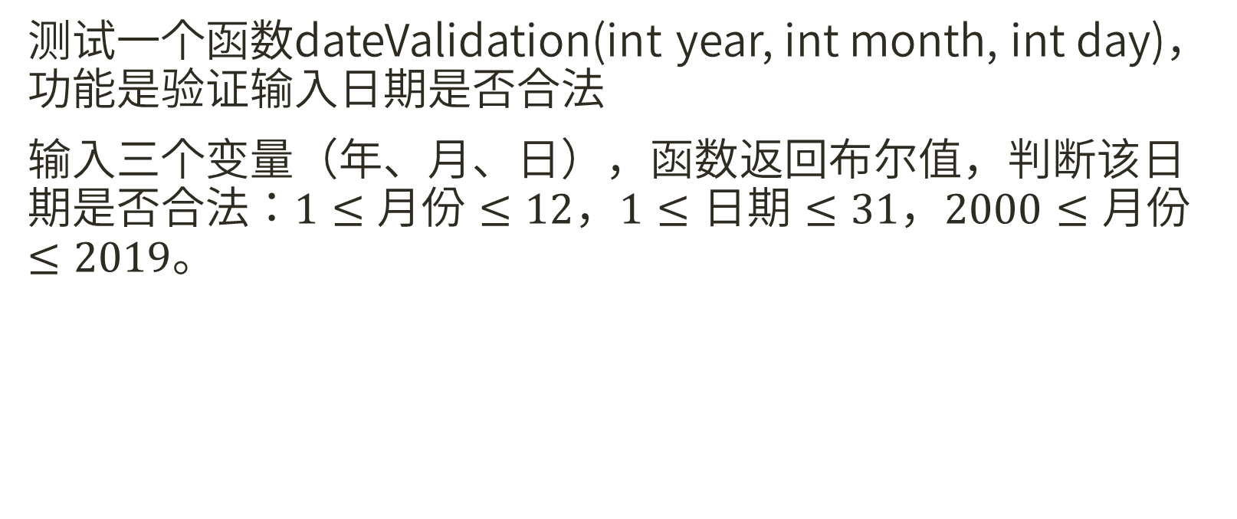
示例
测试一个函数dateValidation(int year, int month, int day)，功能是验证输入日期是否合法
输入三个变量（年、月、日），函数返回布尔值，判断该日期是否合法：$1≤月份≤12$，$1≤日期≤31$，$2000≤月份≤2019$。

Slide 11
等价类划分表
输入及外部条件 | 有效等价类 | 等价类编号 | 无效等价类 | 等价类编号
输入的类型 | 数字字符 | 1 | 非数字字符 | 8
year | 2000<=year<=2019 | 2 | year<2000 | 9
 |  |  | year>2019 | 10
month | 1<=month<=12 | 3 | month<1 | 11
 |  |  | month>12 | 12
非闰年的2月 | 1<=day<=28 | 4 | day<1 | 13
 |  |  | day>28 | 14
闰年的2月 | 1<=day<=29 | 5 | day<1 | 15
 |  |  | day>29 | 16
month ϵ {1,3,5,7,8,10,12} | 1<=day<=31 | 6 | day<1 | 17
 |  |  | day>31 | 18
month ϵ {4,6,9,11} | 1<=day<=30 | 7 | day<1 | 19
 |  |  | day>30 | 20

Slide 12
测试用例
有效等价类
序号 | 输入数据 |  |  | 预期输出 | 覆盖范围（等价类编号）
 | year | month | day
1 | 2008 | 1 | 9 | True | 1, 2, 3, 6
2 | 2008 | 2 | 29 | True | 1, 2, 3, 5
3 | 2008 | 4 | 30 | True | 1, 2, 3, 7
4 | 2018 | 2 | 28 | True | 1, 2, 3, 4
所有的有效等价类被覆盖

Slide 13
测试用例
无效等价类
序号 | 输入数据 |  |  | 预期输出 | 覆盖范围（等价类编号）
 | year | month | day
1 | x | 2 | 29 | False | 8
2 | 1234 | 3 | 2 | False | 9
3 | 2222 | 3 | 2 | False | 10
4 | 2018 | 0 | 3 | False | 11
5 | 2018 | 13 | 1 | False | 12
6 | 2018 | 2 | 0 | False | 13
7 | 2018 | 2 | 29 | False | 14
8 | 2004 | 2 | 0 | False | 15
9 | 2004 | 2 | 30 | False | 16

Slide 14
测试用例
无效等价类（续）
序号 | 输入数据 |  |  | 预期输出 | 覆盖范围（等价类编号）
 | year | month | day
10 | 2018 | 3 | 0 | False | 17
11 | 2018 | 3 | 32 | False | 18
12 | 2018 | 4 | 0 | False | 19
13 | 2018 | 4 | 31 | False | 20
为每一个无效等价类设计一个测试用例

Slide 15
白盒测试
关注软件产品的内部细节和逻辑结构。
方法：
逻辑覆盖测试方法
基本路径测试方法
输入
实现细节
输出

Slide 16
逻辑覆盖法
根据覆盖的目标不同，可分为语句覆盖、分支覆盖、条件覆盖、分支-条件覆盖、条件组合覆盖、路径覆盖。
1.语句覆盖每条语句至少执行一次。
2.判定覆盖每个判定的每个分支至少执行一次。
3.条件覆盖每个判定的每个条件应取到各种可能的值。
4.判定/条件覆盖同时满足判定覆盖条件覆盖。
5.条件组合覆盖每个判定中各条件的每一种组合至少出现一次。
6.路径覆盖使程序中每一条可能的路径至少执行一次。

Slide 17
分支覆盖
基本思想：设计若干个测试用例，运行被测程序，使程序中的每个分支至少被执行一次。
以考察程序if-else结构为基础。
对循环结构，考察循环条件能够满足和不可能满足两种情况。

Slide 18
示例
判断是否为闰年的函数isLeapYear(int year)。
闰年的条件是：
能被4整除，但不能被100整除；
能被100整除，又能被400整除。

Slide 19
示例
流程图及分支标注
开始
(1)
输入year
(2)
否(3)
能否被4整除
是(4)
能否被100整除
是(5)
输出false
否(6)
能否被400整除
否(7)
是(8)
输出true
(10)
(9)
结束

Slide 20
示例
分支覆盖表及用例列表
输入 | 执行路径
2000 | 1, 2, 4, 5, 8, 10
2004 | 1, 2, 4, 7, 10
2006 | 1, 2, 3, 9
1900 | 1, 2, 4, 5, 6, 9, 10

Slide 21
单元测试
单元测试（Unit Testing）又称为模块测试, 是针对程序模块（软件设计的最小单位）来进行正确性检验的测试工作。
程序单元是应用的最小可测试部件。在过程化编程中，一个单元就是单个程序、函数、过程等；对于面向对象编程，最小单元就是方法，包括基类（超类）、抽象类、或者派生类（子类）中的方法
对软件基本组成单元进行的测试——基本单元不局限于一个具体的函数或类方法，也可以是一个类

Slide 22
单元测试
单元测试的目标是隔离程序部件并证明这些单个部件是正确的。一个单元测试提供了代码片断需要满足的严密的书面规约。
单元测试通常需要自动化，并且执行速度通常需要很快以确保能够常态化运行。（如果一个测试要很久，就会有人懒得执行它）

Slide 23
利用 JUnit 进行单元测试
JUnit是一个开放源代码的Java测试框架，主要用于Java代码单元测试，是一种优秀的测试框架。
JUnit包含以下四个特性：
使用断言方法判定期望值和实际值，返回Boolean值
测试驱动设备使用共同的初始化变量或实例
测试套件便于组织和运行测试
测试界面有窗口模式和文本模型

Slide 24
Junit 框架组成
1. TestCase：创建测试。
它是测试用例类，定义了可以用于运行多项测试的环境（或固定设备）。所有编写的测试类都必须继承自TestCase。它以testXXX方法的形式包含一个或多个测试，一个TestCase把具有公共行为的测试归入一组。
例：编写一个测试类TestClassA，类的声明为：
import junit.framework.TestCase;
public class TestClassA extends TestCase{
public void testmethodA(){
…
}
public void testmethodB(){
…
}
}
TestClassA是测试类，它要继承TestCase类，第一行的引用用来指定TestCase类在Junit框架中的位置。testmethodA()和testmethodB()是测试方法，一个测试类中可以有多个测试方法。
典型的TestCase中包含两个主要部件：fixture（按固定顺序辅助测试方法执行的系统方法）和测试单元。
Notes:
fixture指运行一个或多个测试所需的公用资源或数据集合。运行测试所需要的外部资源环境通常称为testfixture.
TestCase通过setUp()和tearDown()方法自动创建和销毁fixture。TextCase会在每个测试运行之前调用setUp()，并且在每个测试完成之后调用tearDown()。

Slide 25
Junit 框架组成
2. TestRunner：运行测试
它用来启动测试的用户界面，BaseTestRunner是所有TestRunner的超类。如果需要编写自己的TestRunner，可以继承这个类。
为了让运行测试尽可能快捷，Junit提供了3种TestRunner运行器，分别为：
testui.TestRunner：用于文本控制台
swingui.TestRunner和awtui.TestRunner：用于图形控制台
awtui.TestRunner属于遗留代码，现在很少人使用。
如果测试失败，进度条会呈现红色（red-bar）；如果通过测试，进度条呈绿色（green-bar）

Slide 26
Junit 框架组成
3. TestSuite和Test组合测试
TestSuite是测试集合类——一组测试。一个TestSuite是将多个相关测试归入一组的便捷方式，它的引用位置是：
import junit.framework.TestSuite;
一旦创建了一些测试实例TestCase，下一步就是让它们作为一个集合一起运行。必须定义一个TestSuite，并把需要一起运行的TestCase添加进去。
通过使用静态的suite()方法来完成这项任务。suite()方法就像main()方法一样，Junit使用它来执行TestSuite中的测试。在suite()方法中，将测试实例加到一个TestSuite对象中，并返回这个TestSuite对象。一个TestSuite对象可以运行一组测试。
Notes:
如果没有为编写的测试类TestCase定义一个TestSuite，那么JUnit会自动提供一个默认的TestSuite，它会扫描测试类，找出所有以test开头的测试方法，并且在内部为其创建TestCase实例，要调用的方法名会传递给TestCase的构造函数，这样每个实例就有了一个唯一标识。

Slide 27
Junit 框架组成
一般来讲，会编写一个TestAll类来自定义suite()方法。典型的TestAll类如下：
import junit.framework.Test;
import junit.framework.TestCase;
import junit.framework.TestSuite;
public class TestAll extends TestCase {
public static Test suite() {
TestStuite suite = new TestSuite();
suite.addTestSujite(CalculatorTest.class);
suite.addTestSuite(LargestTest.class);
return suite;
}
}
通常情况下，TestAll类包括一个静态suite()方法，一边调用所有其他的test或suite。可以通过addTestSuite()方法来增加想要一起运行的TestCase对象或TestSuite对象
Notes:
TestSuite提供了一种Composite模式，即把对象组合成树状结构来表示部分-整体层次关系。Composite模式可以让客户一致地对待单个对象和对象的组合。Junit用Test接口来运行一个独立的测试，或是多个测试的集合，这就是Composite的体现。给TestSuite增加一个对象时，实际上增加的是Test，而不只是一个TestCase，是TestSuite和TestCase都实现了Test接口。所以既可以向TestSuite加入另一个TestSuite，也可以加入一个TestCase。如果是TestCase，那么就可以运行这个单独的测试，如果是TestSuite，那么就会运行一组测试。

Slide 28
Junit 框架组成
4. TestRunner：收集测试参数
TestRunner是测试结果类，所有的TestSuite都有一个TestResult。TestResult负责收集TestCase的执行结果，并存储所有的测试细节。
如果测试失败，Junit会创建一个TestFailure对象，它会存储在TestRunner当中。
TestRunner使用TestResult来报告测试结果。如果TestResult集合中没有TestFailure对象，那么代码就是干净的，进度条用绿色表示，否则TestRunner就报告失效，并输出失败测试的数目和它们的stacktrace。
Notes:
Junit测试中，失败（Failure）和错误（error）是不一样的，失败（Failure）是可预期的，表示测试失败，可能发现了缺陷，修正带吗就可以让测试正常通过。错误（Error）是测试时不可与亮的，有意外问题引发的错误，它可能意味着支撑环境中的失败，而不是测试本身的失败。
在编写测试代码时不用直接和TestResult打交道。

Slide 29
Junit 框架组成
5. TestListener：观察测试结果
TestListener接口帮助对象获取TestReult并创建有用的测试报告。TestResult收集了关于测试的信息，TestRunner通过实现TestListener接口来报告这些信息。
Notes:
在编写代码时不必实现这个接口

Slide 30
Assert
Assert：断言类，它实现了动态测试最重要的内容：预测值和实际结果的比较。
Assert有8个核心方法。
方法 | 描述
assertTrue | 断言条件为真，若不满足，方法抛出带有相应信息的AssertionFailedError异常
assertFalse | 断言条件为假，若不满足，方法抛出带有相应信息的AssertionFailedError异常
assertEquals | 断言两个对象相等，若不满足，方法抛出带有相应信息的AssertionFailedError异常
assertNotNull | 断言对象不为null，若不满足，方法抛出带有相应信息的AssertionFailedError异常
assertNull | 断言对象为null，若不满足，方法抛出带有相应信息的AssertionFailedError异常
assertSame | 断言两个引用指向同一个对象，若不满足，方法抛出带有相应信息的AssertionFailedError异常
assertNotSame | 断言两个引用指向不同的对象，若不满足，方法抛出带有相应信息的AssertionFailedError异常
fail | 强制测试失败

Slide 31
Junit框架总结
我们重点关注TestCase类，它是测试运行的主体对象，测试类都要继承TestCase。
测试结果的判定有断言类Assert来实现，依据断言语句的执行结果来判断是否存在软件缺陷。
TestSuite和Test以Composite模式（树形结构）来组织测试类TestCase。
TestRunner负责运行TestSuite，它提供3种模式。
TestResult负责收集测试相关信息。
TestListener帮助对象获取TestResult并创建有用的测试报告。

Slide 32

作业1（三角形类型判断）
编写实现并做黑盒（等价类划分）与白盒测试（分支覆盖）（Java可使用JUnit、C#可使用NUnit，也可请自行选择测试框架）
制造一个能被自己的测试发现的缺陷，然后重新运行测试
https://accoding.cn/problem/964/index
建议先把这道题过了再做

Slide 33
作业要求
要求提交的内容——测试报告（需包含以下全部内容）
黑盒测试等价类划分表
白盒测试中代码/伪代码/流程图（至少一个）的分支标注以及分支覆盖表
黑盒测试用例列表
白盒测试用例列表
正确实现的黑盒、白盒测试用例执行结果截图
带缺陷实现的黑盒、白盒测试用例执行结果截图

Slide 34
作业要求
将作业按时提交到云平台（时间以云平台为准）
文档命名格式：学号_姓名_软工第X次上机
X的位置使用阿拉伯数字（1，2，3 …）

Slide 35
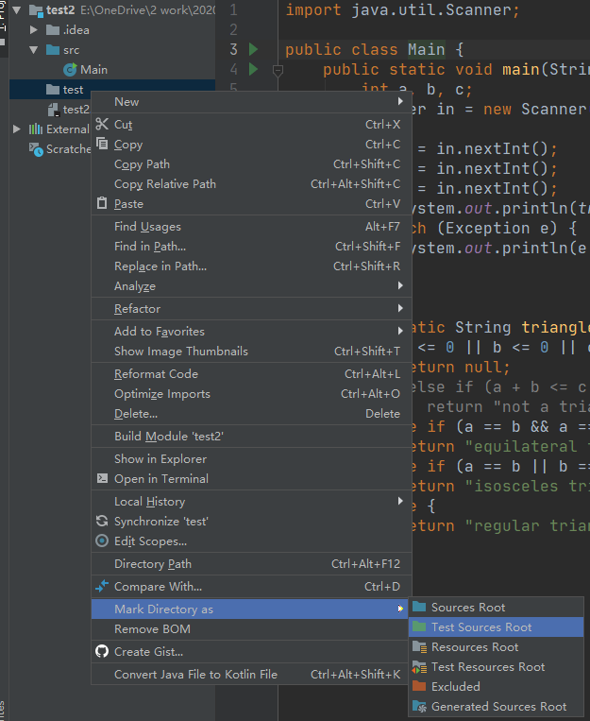
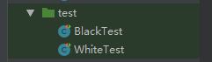
在idea中使用Junit
新建src同级目录test，右键设置为测试根目录
设置成功后test会变绿

Slide 36
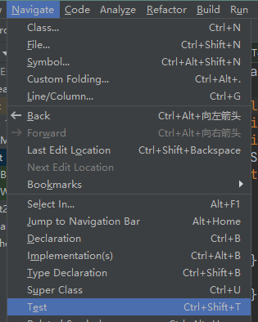
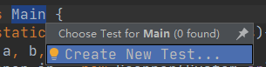
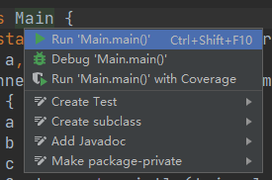
在idea中使用Junit
光标选中主类 public class Main
Navigate → Test
或使用快捷键 Alt+Enter → Create Test

Slide 37
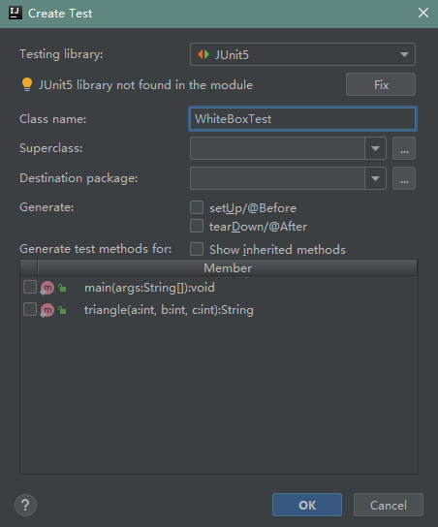
在idea中使用Junit
可以给测试文件改名字
选择要使用的测试框架，点击fix导入库
导入成功后OK

Slide 38
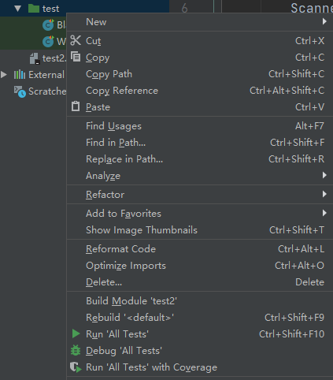
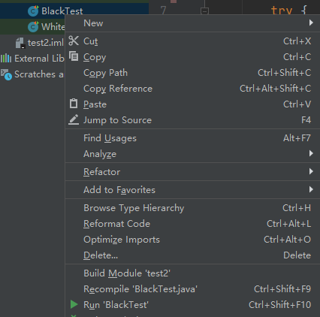
在idea中使用Junit
编写测试完成后在test目录上右键，运行所有测试
或在单个文件上右键运行单组测试

Slide 39
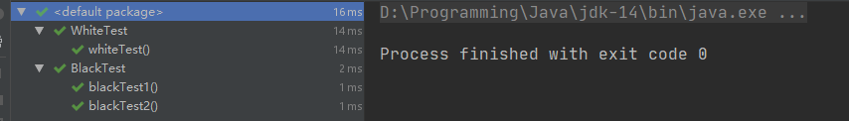
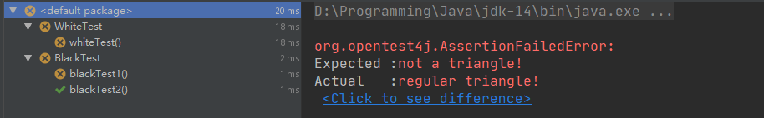
在idea中使用Junit
显示运行测试结果

Slide 40
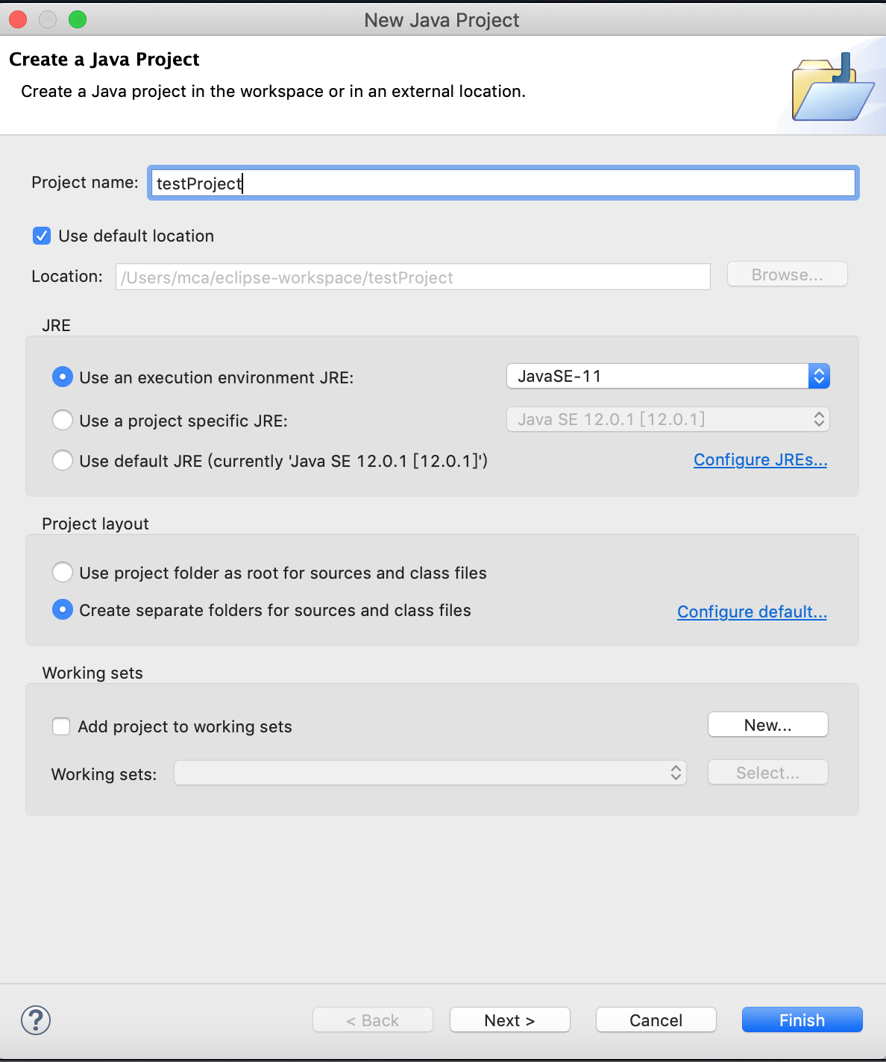
使用Eclipse进行Junit测试
步骤1：
创建测试项目。打开Eclipse应用程序，选择“文件”->“新建”->“Java项目”，打开“新建Java项目”,在Project name编辑框中输入项目名称TestProject，单击“下一步”按钮。

Slide 41
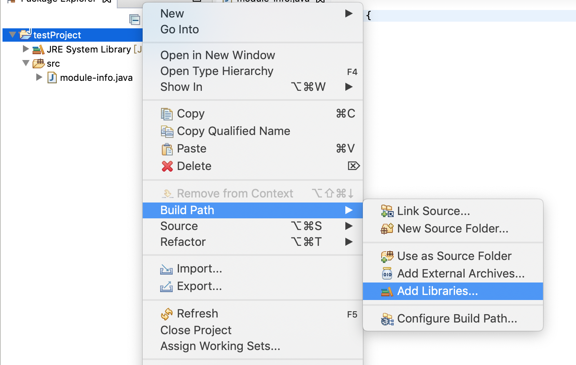
使用Eclipse进行Junit测试
步骤2：
在这个工程上点击右键，选择：Build Path -> Add Library

Slide 42
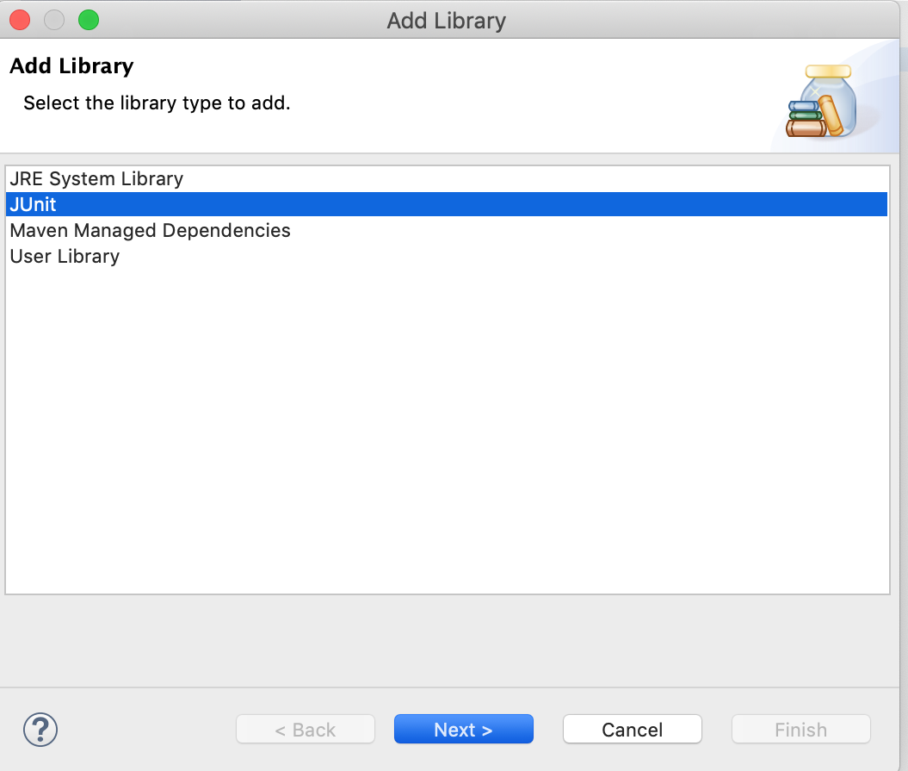
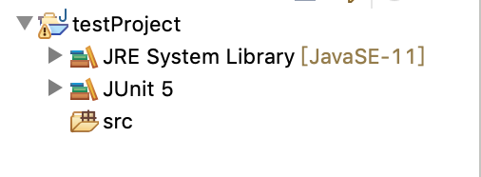
使用Eclipse进行Junit测试
步骤3：
选择Junit并选择版本

Slide 43
使用Eclipse进行Junit测试
本例中，测试类为Calculate.java，它用来计算两数的和：
package testProject;
public class Calculate {
public int sum(int a, int b)
{
System.out.println("相加的两个数值为：" + a + "和" + b);
return a + b;
}
}

Slide 44
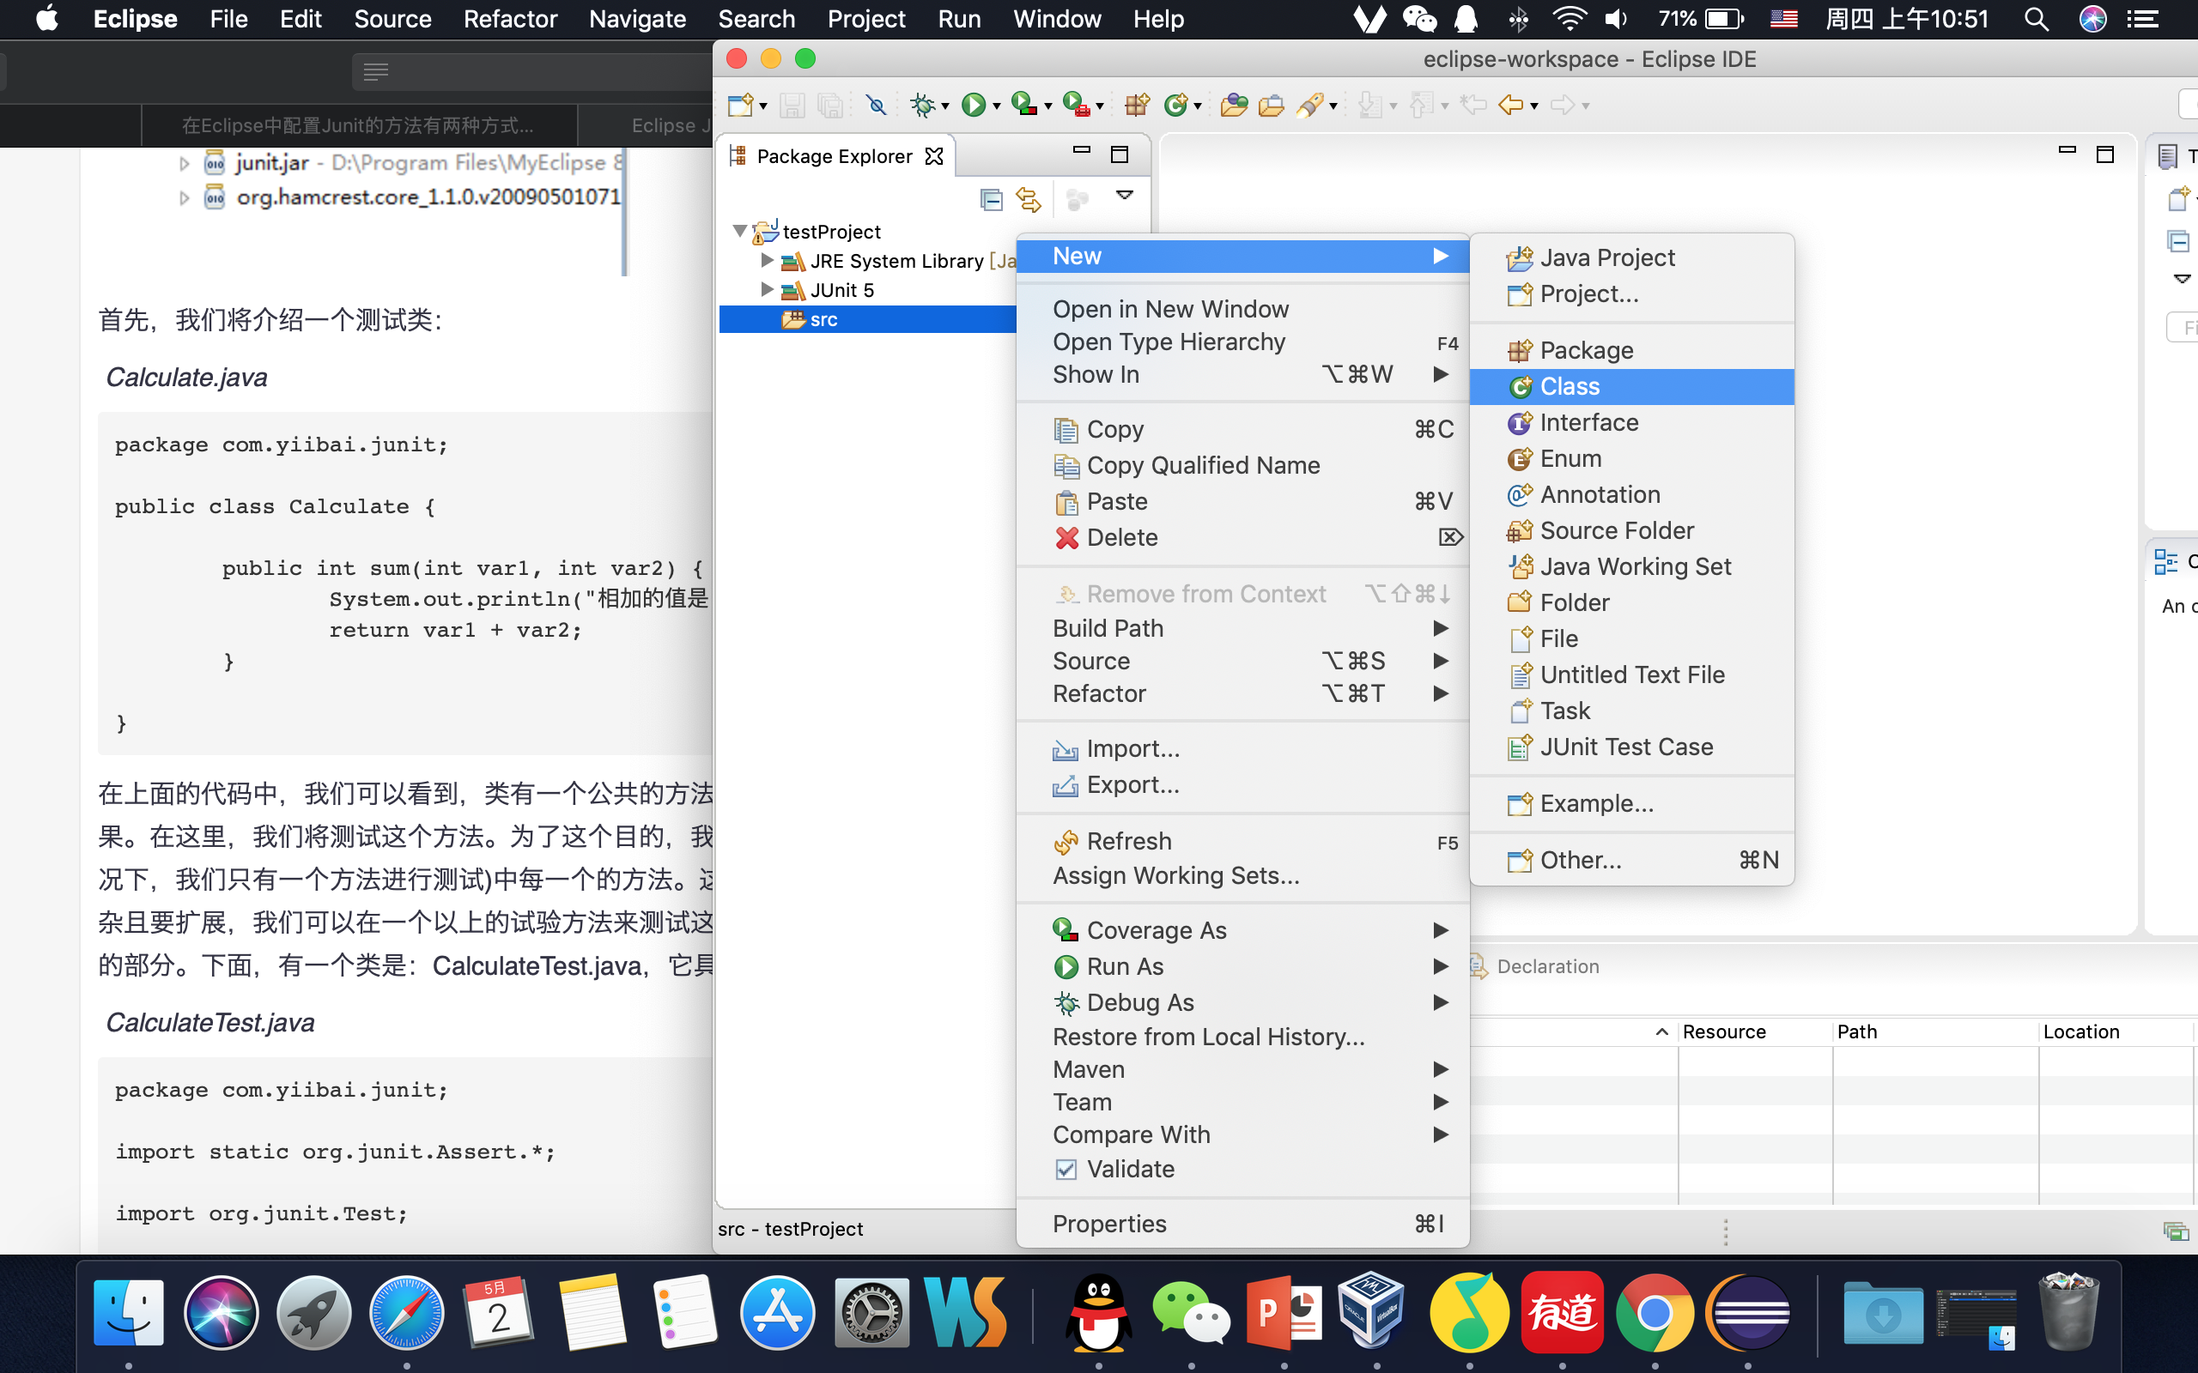
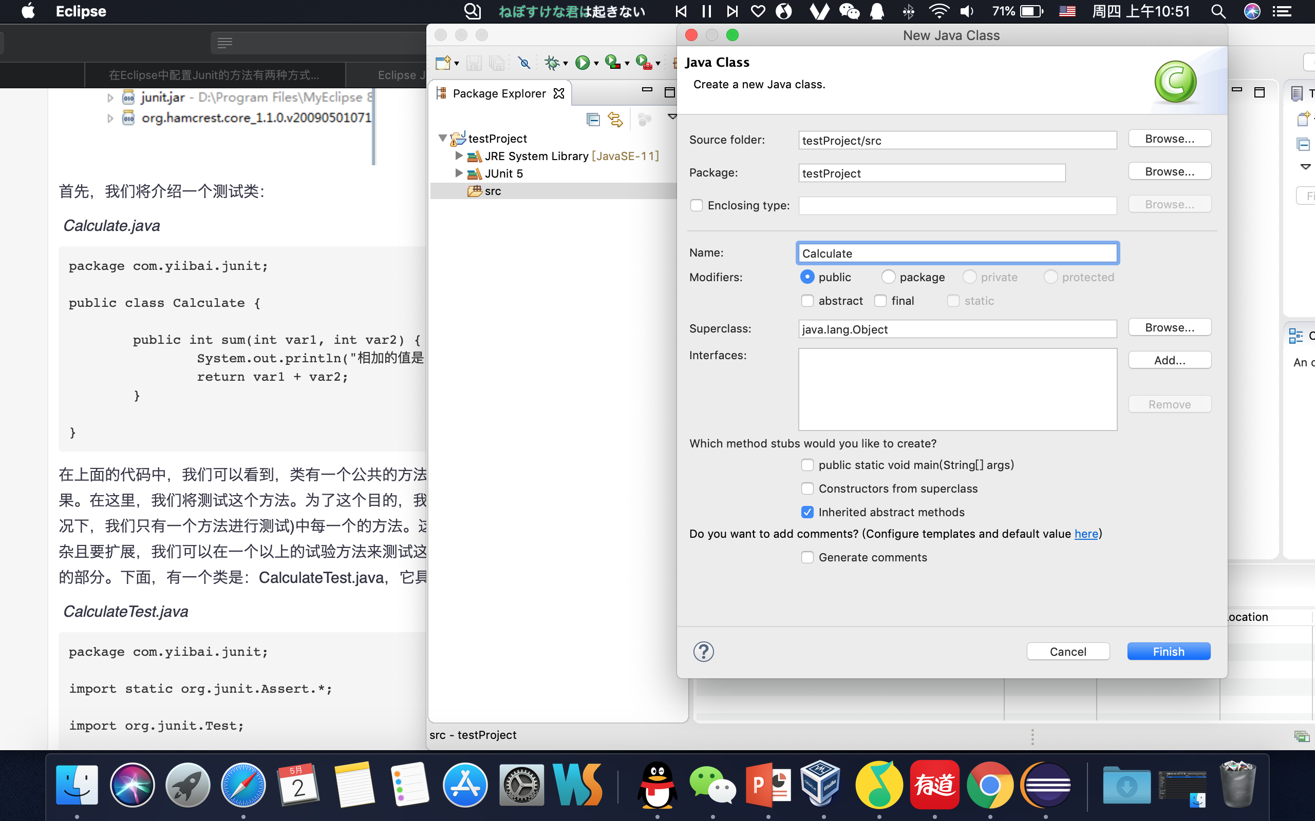
使用Eclipse进行Junit测试

Slide 45
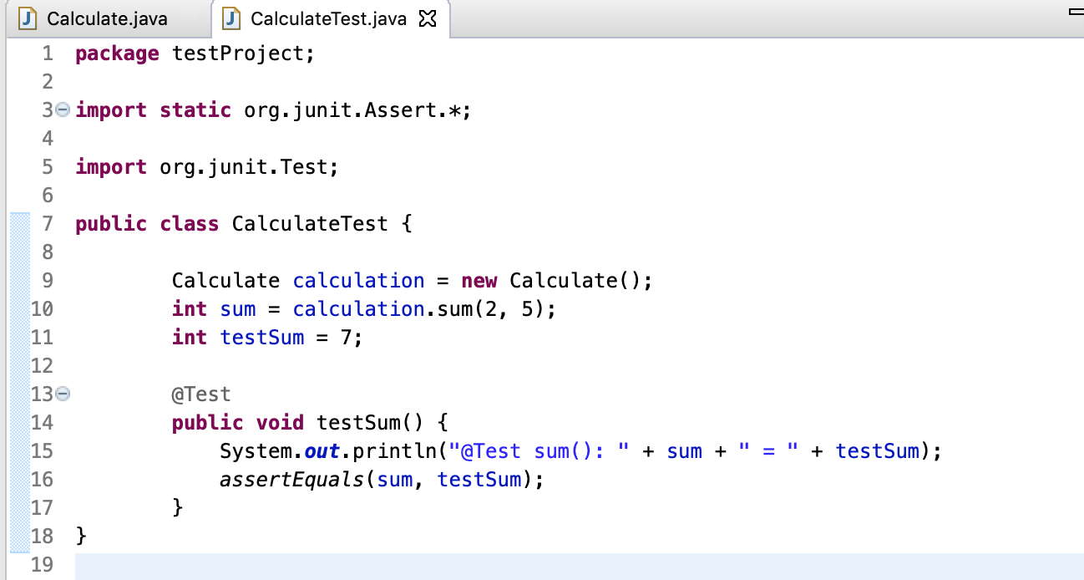
使用Eclipse进行Junit测试
本例中，CalculateTest.java，具有测试类的角色：
Notes:
有一个@Test的注解在 testSum()方法的上方。 这个注释指示该公共无效(public void)方法它所附着可以作为一个测试用例。因此，testSum()方法将用于测试公开方法 sum() 。 我们还可以观察一个方法 assertEquals(sum, testsum)。 assertEquals ([String message], object expected, object actual) 方法持有两个对象作为输入，并断言这两个对象相等。

Slide 46
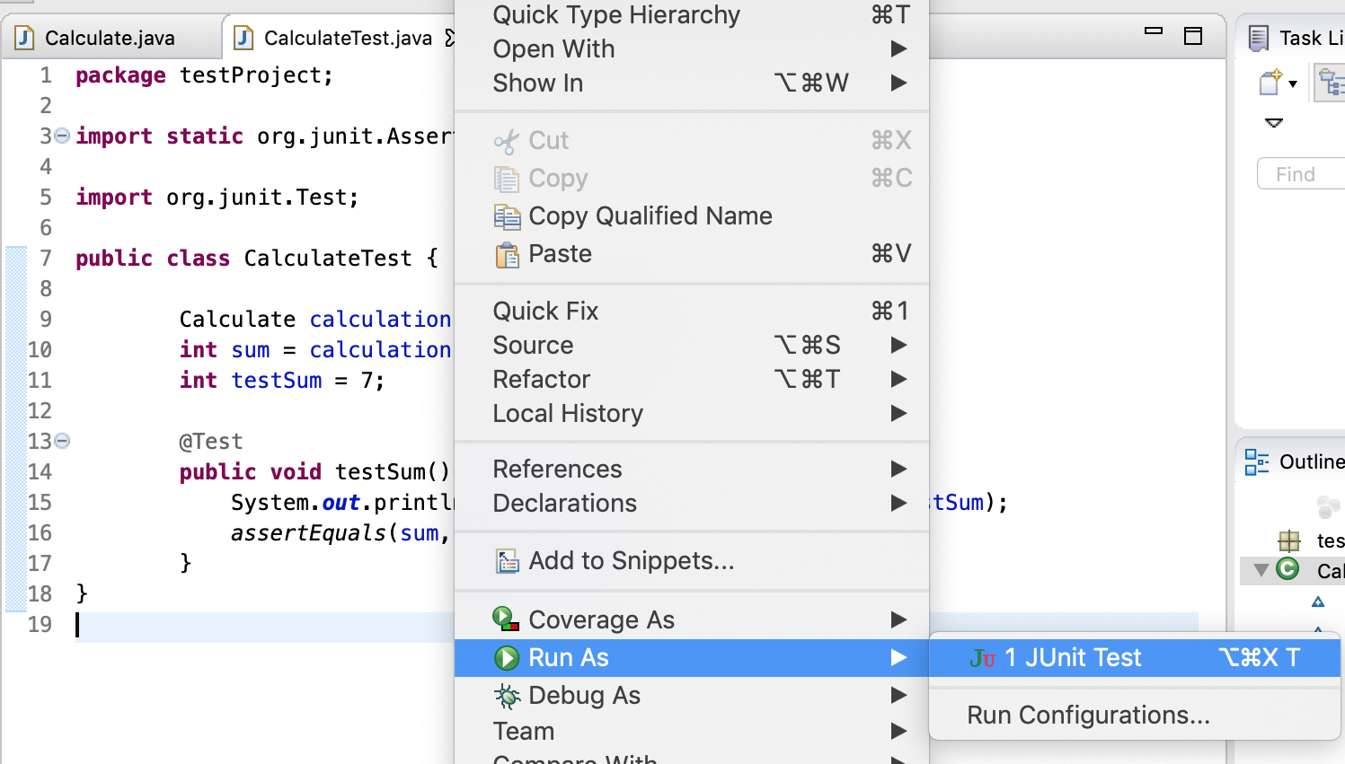
使用Eclipse进行Junit测试
如果要运行测试类，右键点击测试类，并选择 Run As -> Junit Test

Slide 47
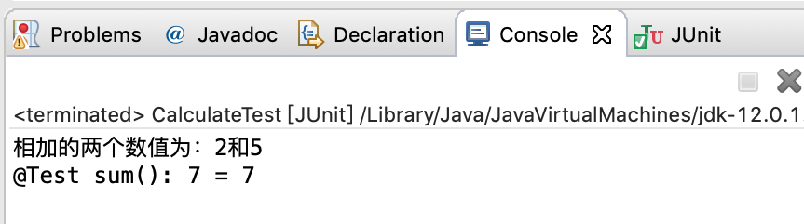
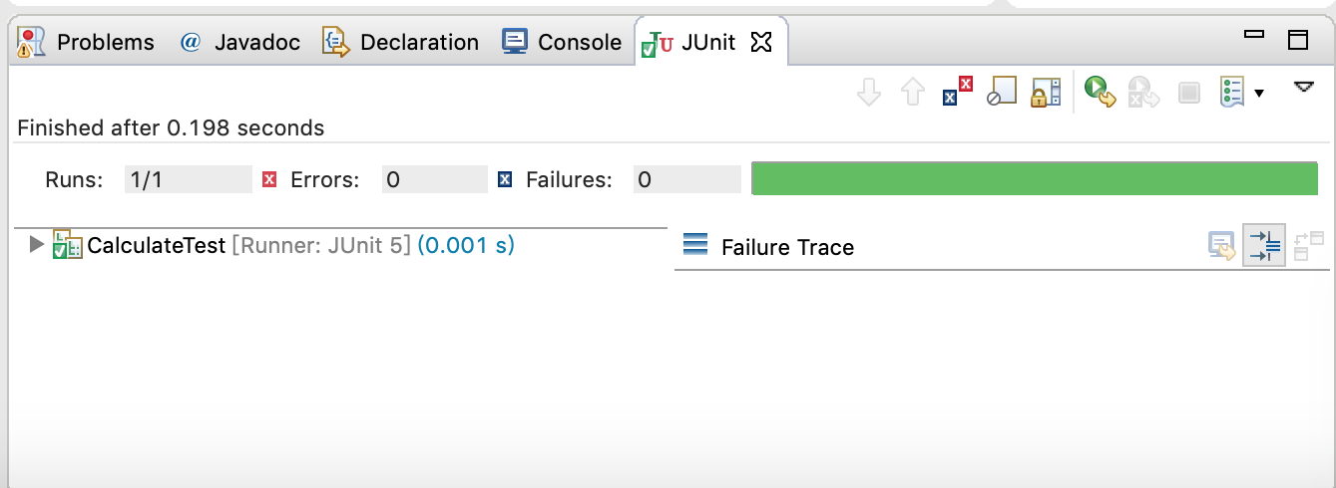
使用Eclipse进行Junit测试
运行结果（成功）：

Slide 48
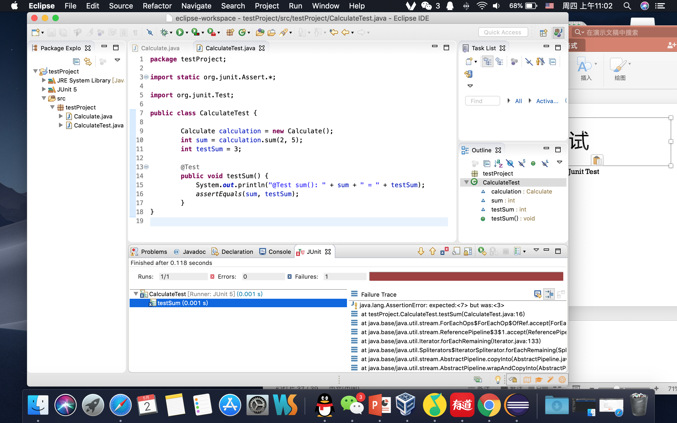
使用Eclipse进行Junit测试
运行结果（失败，需要后续对代码进行修改）：

